Slide 1
Профессиональное образование как навигатор профессионального самоопределения
Ульяновский авиационный колледж – Межрегиональный центр компетенций
Директор – Китаева Наталья Николаевна

Slide 2
Важность профориентационной работы
Хочу
Могу
Надо

Slide 3
Направления профориентационной работы
Начальная школа
Профессиональная деятельность
СПО
Старшая школа
ВУЗ
Детский
сад
Ознакомление с профессией
Предпрофильная
подготовка
Профильное обучение

Slide 4
Выбор профессии и ошибки профориентирования
Основные ошибки в выборе направления обучения:
1. Ориентация на «престижность» профессии;
2. Ориентация на ожидаемый высокий
заработок;
3. Ориентация на комфортные условия труда;
4. Выбор наиболее легкого процесса обучения;
5. Беспрекословное следование указаниям
родителей;
6. Обучение «за компанию», вместе с друзьями.
Результаты анкетирования 1-го курса УАвиаК-МЦК
«Выбор профессии»
22%
39%
Влияние родителей
Осознанный выбор
24%
Влияние друзей
13%
Безразличие
2%
Другие факторы (близость к дому, студенческая жизнь и т.п.)

Slide 5
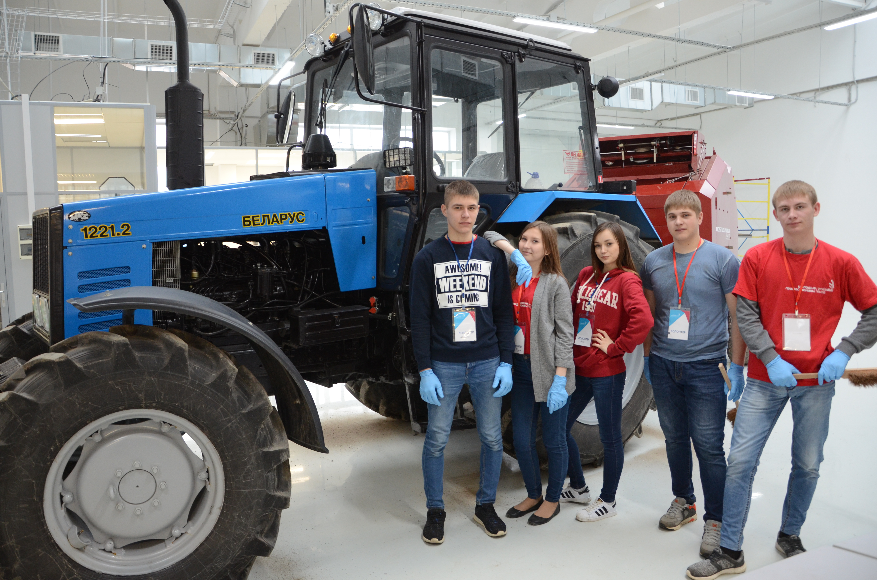
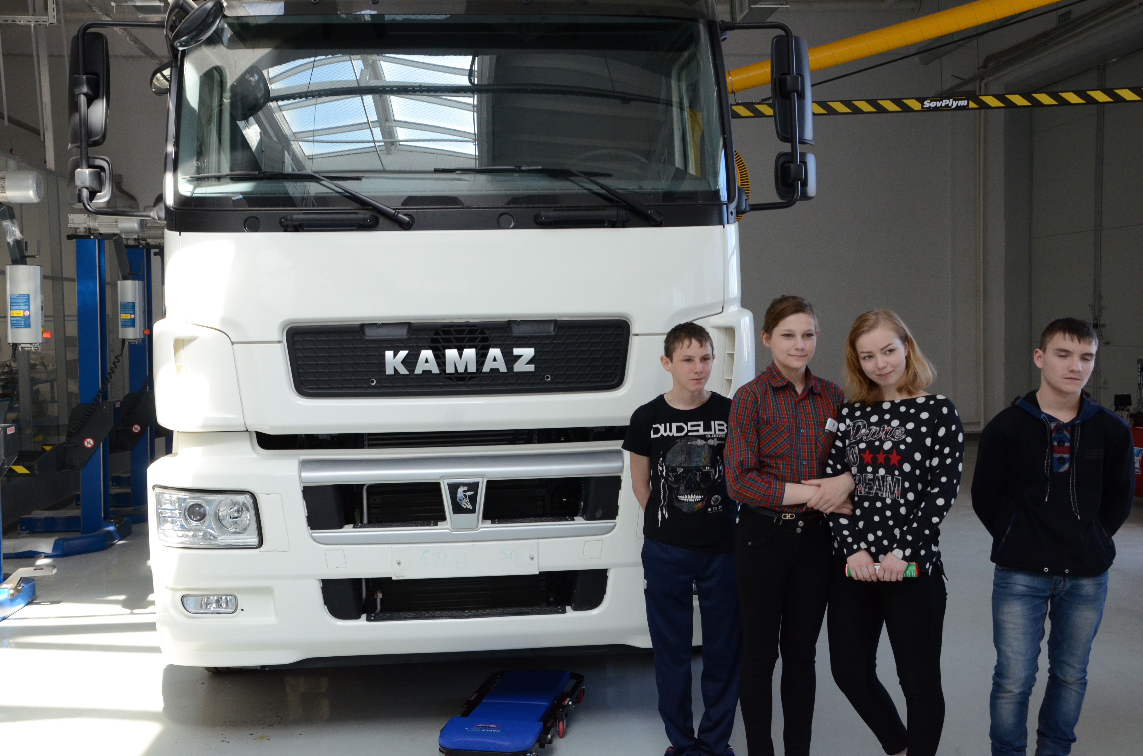
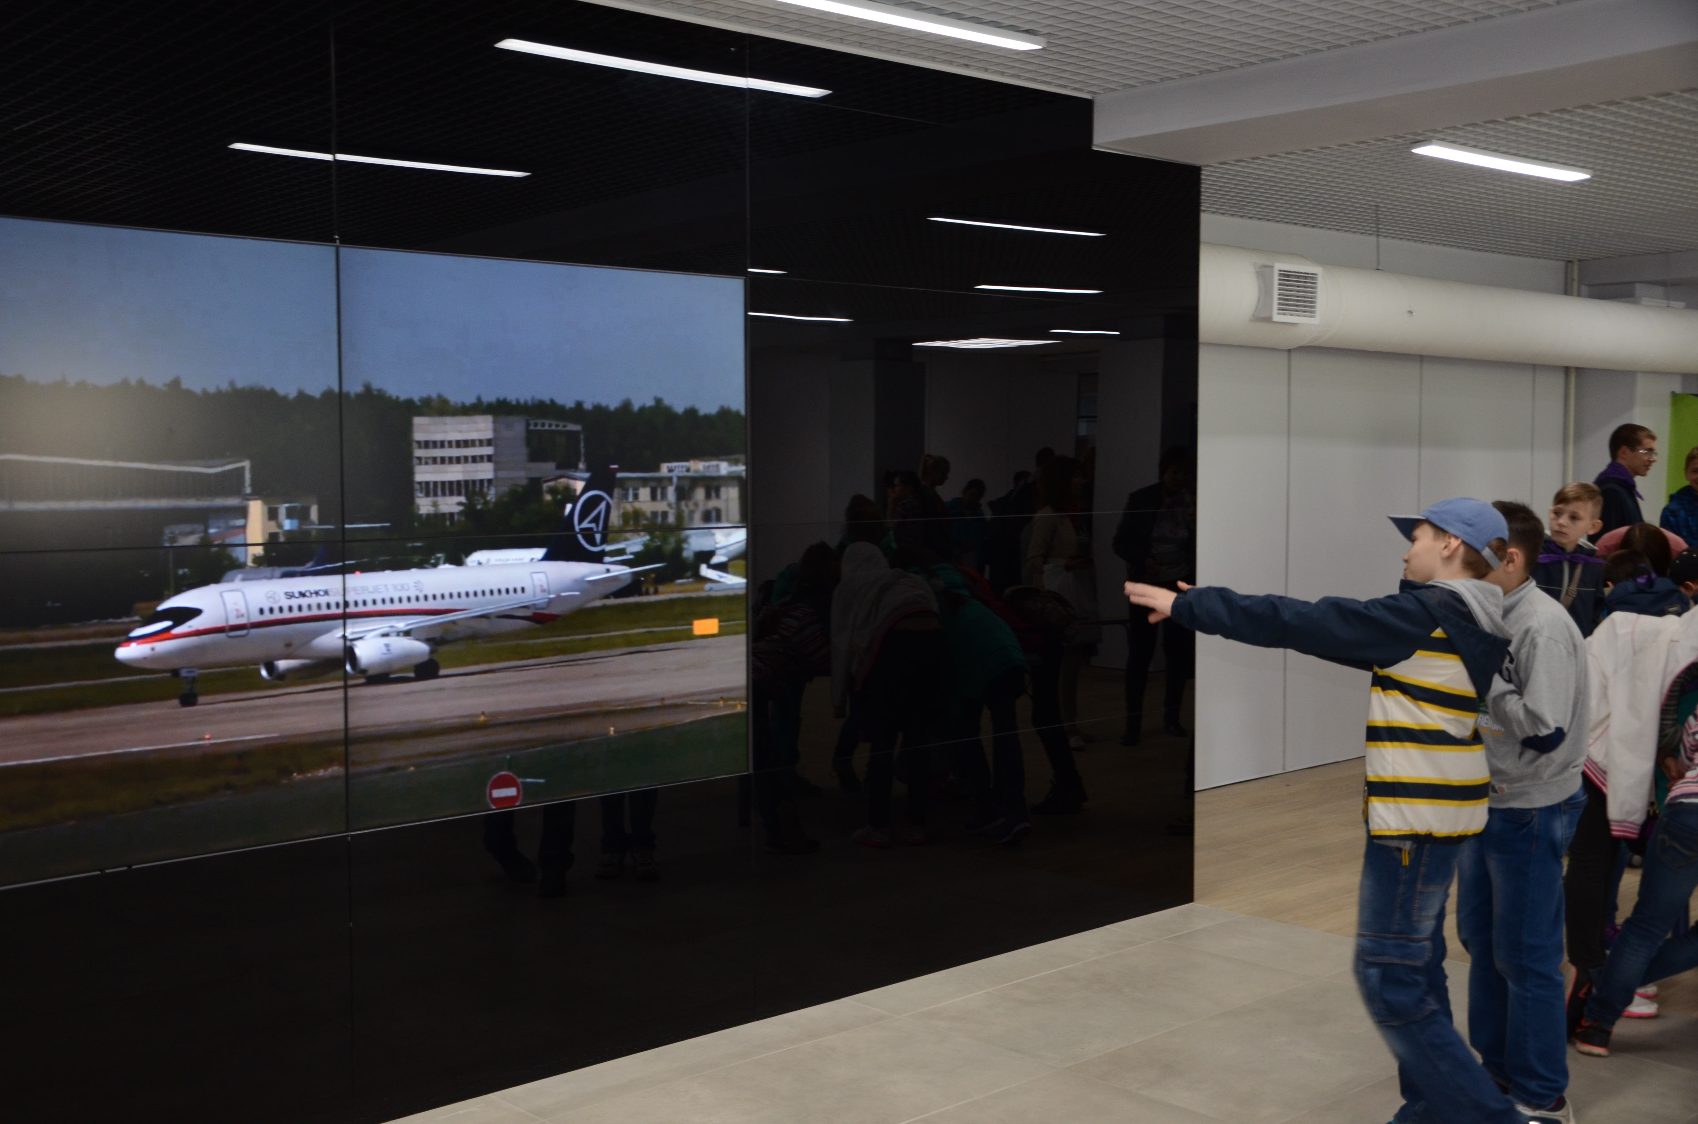
Форматы профориентационной работы
Использование Интернет-технологий и социальных сетей (статьи, фотоотчеты, 3D-тур);
Экскурсии и знакомство с богатой материально-технической базой;
Проведение открытых тренировок и чемпионатов рабочих профессий;
Мастер-классы на базе колледжа;
День открытых дверей;
Квест-игры для различных возрастных категорий школьников;
Профориентационные игры «Один день из жизни студента»;
Популяризация и привлечение школьников в чемпионатное движение Worldskills Junior;
Организация на базе колледжа дополнительных занятий «Академии транспорта и логистики».
За 2018-2019 год УАвиаК-МЦК посетило около
3500
человек

Slide 6
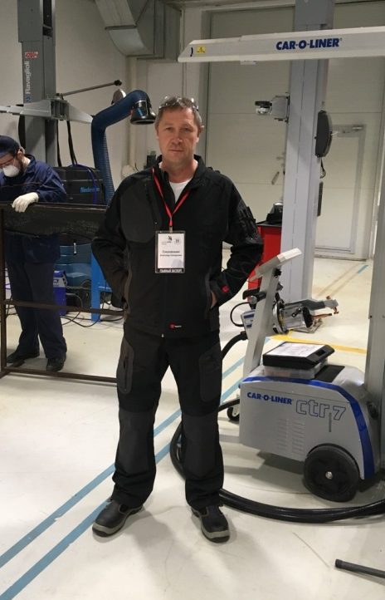
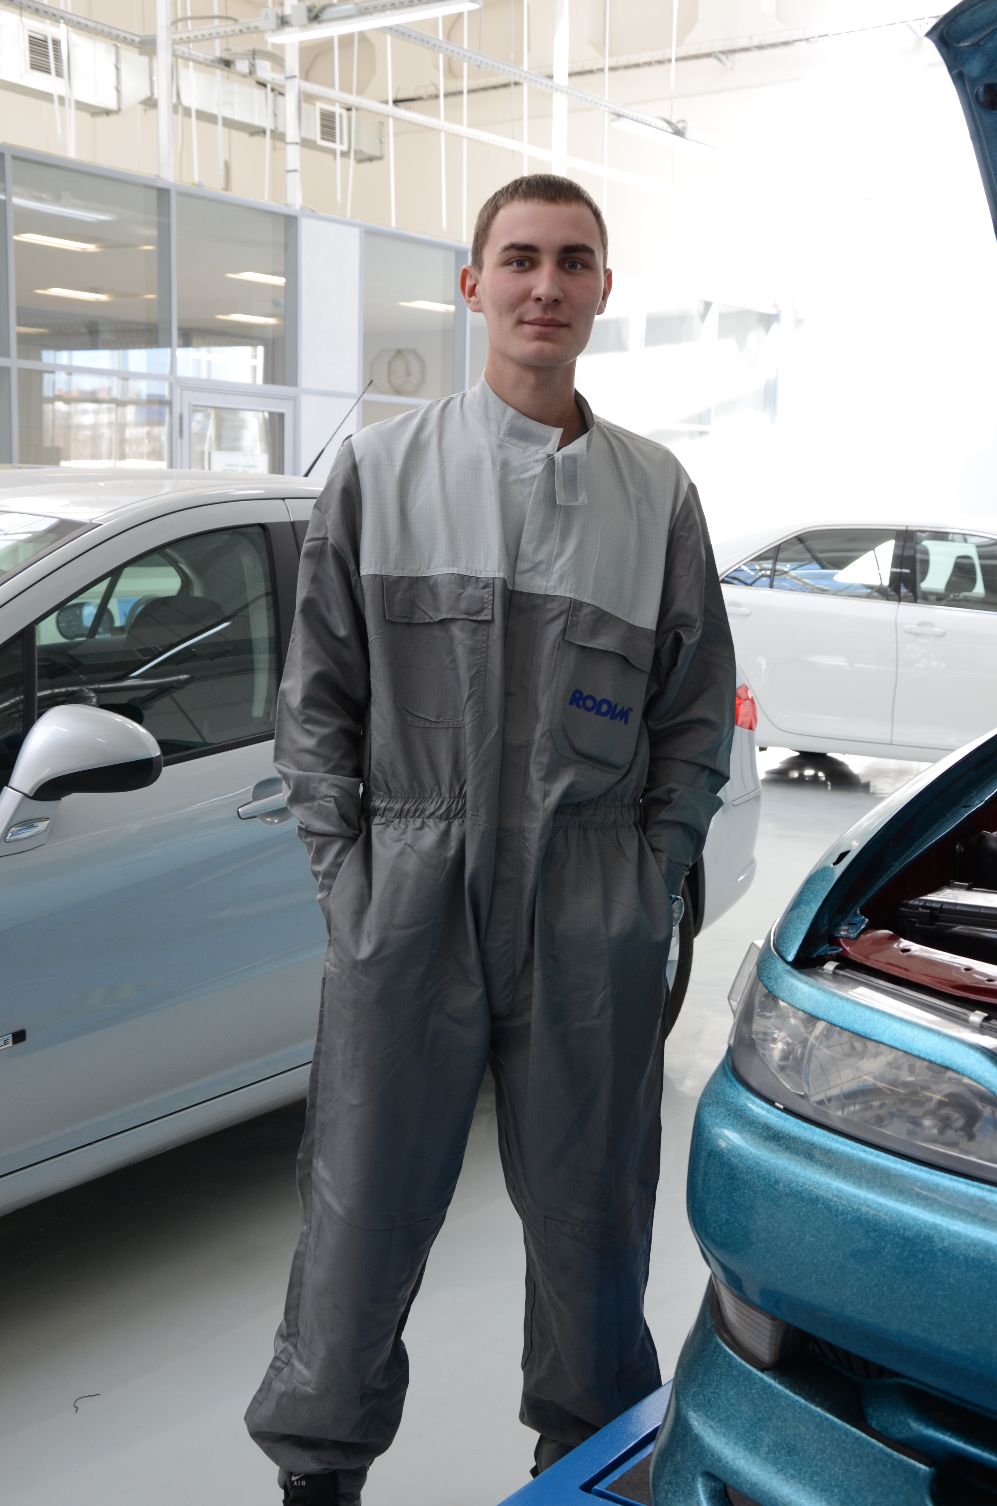
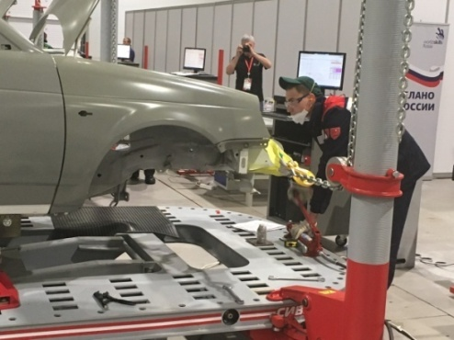
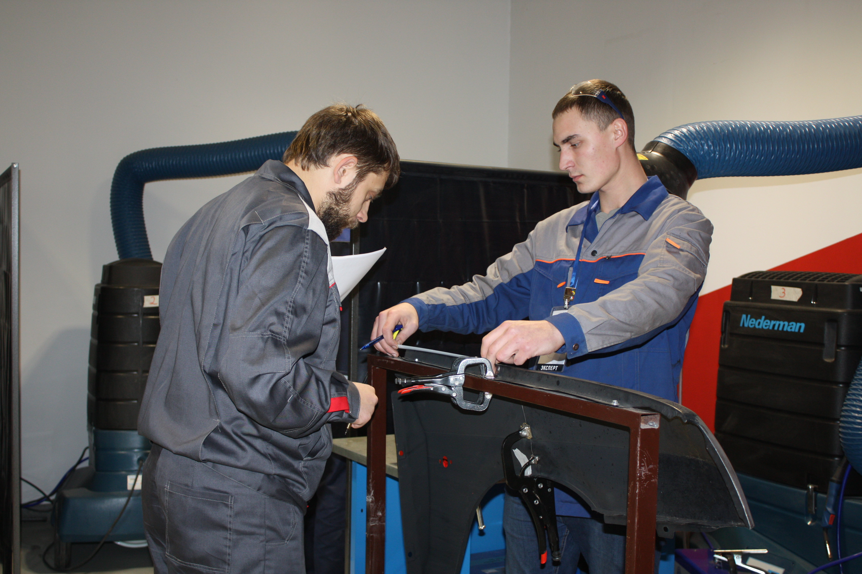
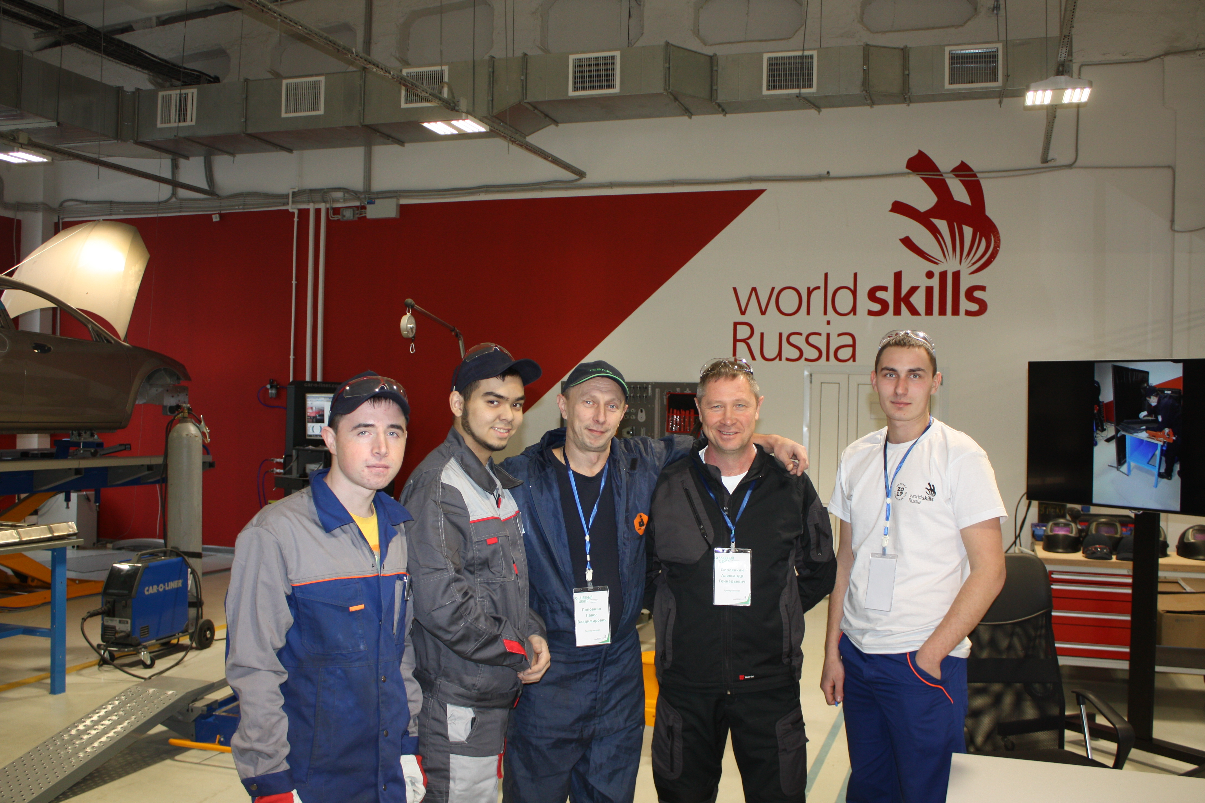
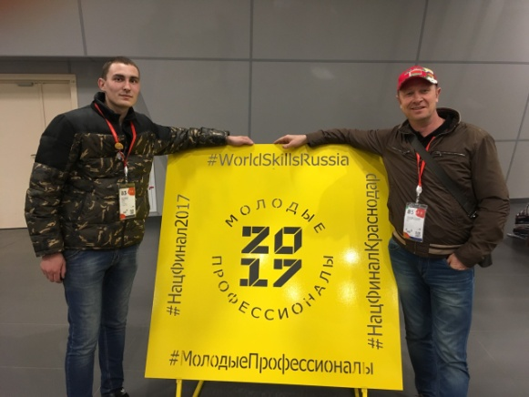
Наставничество
Студент УАвиаК-МЦК
Шаврин Олег
Директор
ООО «Престиж-авто»
Смолянкин Александр
Геннадьевич

Slide 7
Государственные меры поддержки профориентационных мероприятий
Предложение Президента России по запуску проекта профориентации школьников «Билет в будущее»
1
2
3
Профессиональный интерес на местном уровне
Участие в соревнованиях профессионального мастерства
Грант для стажировки в крупных компаниях

Slide 8
Пути развития профориентационной работы
Активная работа с родителями школьников младших и старших классов
Развитие дополнительного образования для школьников и студентов учреждений СПО
Вовлечение малого и среднего бизнеса в профориентационную работу
Продолжение работы по повышению престижа рабочих профессий
Формирование всесторонне благоприятной учебной среды

